Slide 1
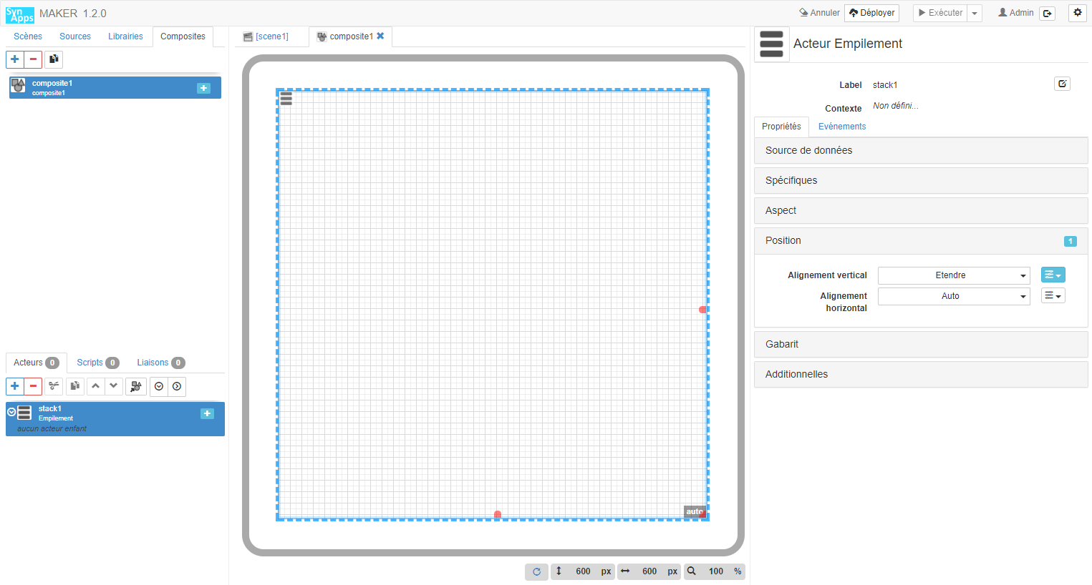
Sélecteur de SynApps
Commandes
Sélecteur d’objets principal
Sélecteur d’objets ouverts
Inspecteur d’objets
Zone de prévisualisation
Sélecteur d’acteurs
Inspecteur d’objet
Zoom & dimensions

Slide 2
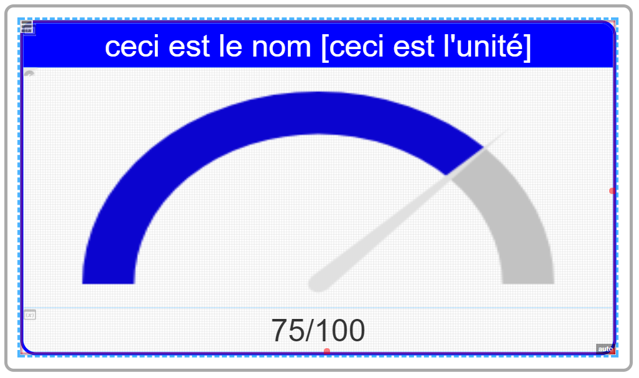
Couleurs identiques
Valeur identiques
Max identiques

Slide 3
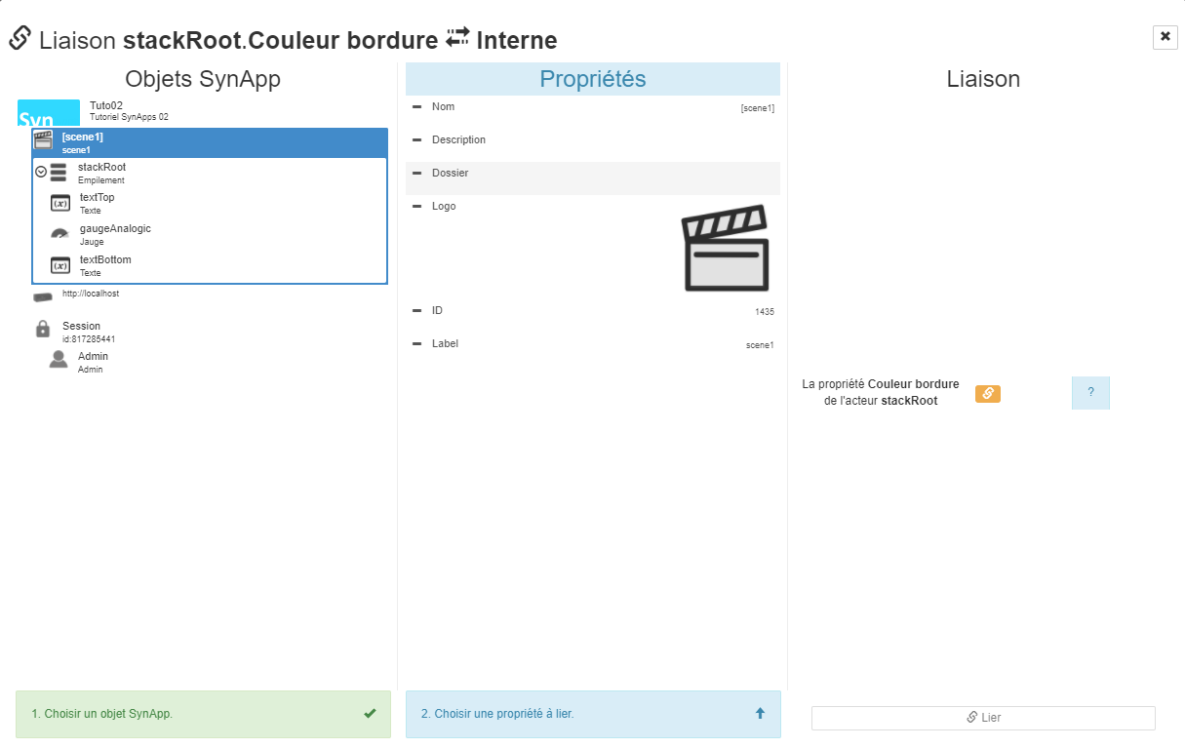
Sélecteur d’objets
Sélecteur de propriété
Récapitulatif de la liaison

Slide 4
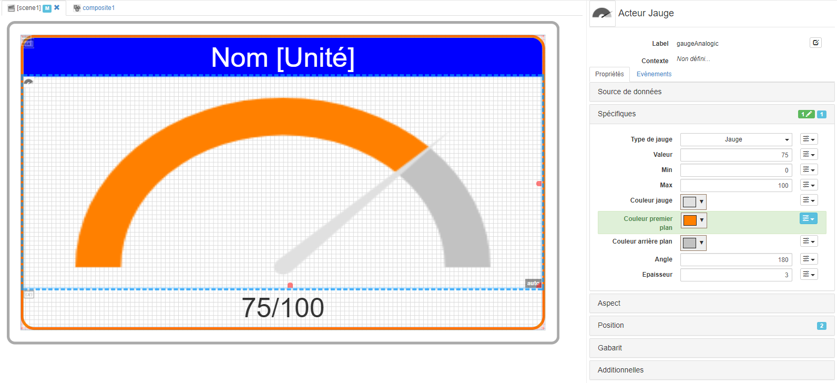
Couleurs identiques

